Slide 3
목 차
01
회귀분석의 기본
02
단순회귀분석
03
다중회귀분석

Slide 4
01 회귀분석의 기본
:: Keywords 독립변수 | 종속변수 | 회귀분석의 기본 가정

Slide 5
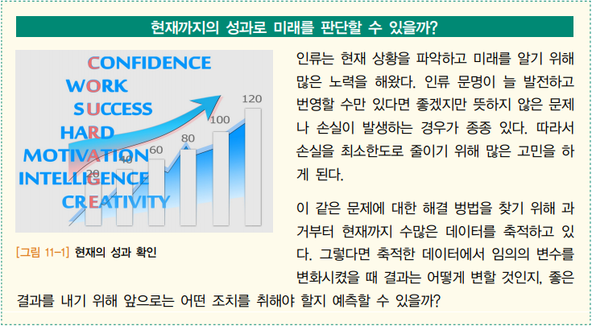
회귀분석의 기본

Slide 6
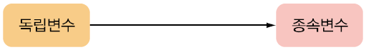
회귀분석의 기본
독립변수(independent variable)
연구나 조사의 연구모델에서 변수에 일어나는 현상을 설명하거나 원인이 되어
다른 변수에 영향을 주는 변수
종속변수(dependent variable)
연구나 조사의 연구모델에서 설명되거나 결과가 되어 다른 변수로부터 영향을
받는 변수

Slide 7
회귀분석의 기본
회귀분석을 하는 이유
독립변수와 종속변수의 관계 정도와 강도를 파악하기 위해서
→ 상관분석에서 변수 간의 연관관계를 확인했지만 회귀분석에서는 더욱 정확한 관계를 제시할 수 있다.
2. 독립변수와 종속변수의 관계가 양(+)인지 음(-)인지 파악하기 위해서
→ 회귀분석을 통해 계산된 β값으로 변수 간 관계의 기울기를 표현하여 양(+)이나 음(-)으로 구분해서 더욱 정확한 수치를 제시할 수 있다.
3. 독립변수와 종속변수의 크기의 정도가 어느 정도인지 확인하기 위해서

Slide 8
회귀분석의 기본
회귀분석의 기본 가정
독립변수와 종속변수가 나타내는 값의 분포는 선형이다.
수집된 데이터의 분산이 정규분포를 구성한다.
오차항(잔차)의 기대값(평균)은 0이다.
오차항(잔차)의 분산은 모두 동질적이다. (등분산성의 가정)
독립변수는 사전에 주어진 값, 즉 고정값이다.
데이터는 독립적으로 추출되어야 한다.
각 오차는 서로 독립적이다.

Slide 9
02 단순회귀분석
:: Keywords 단순회귀분석의 개념 | 단순회귀분석의 특징
최소자승법 | 적합도 검정 | 회귀계수 | 유의성 검정

Slide 10
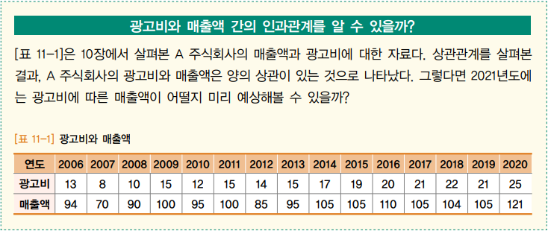
회귀분석

Slide 11
단순회귀분석의 개념과 특징
단순회귀분석(simple regression analysis)의 개념
독립변수 X 가 종속변수 Y 에 미치는 영향을 회귀식(회귀방정식)을 이용하여
분석하는 방법
회귀식을 이용하여 변수 X 를 원인으로 Y 가 어떻게 될지를 추정하거나
설명하는 것을 목적으로 함.

Slide 12
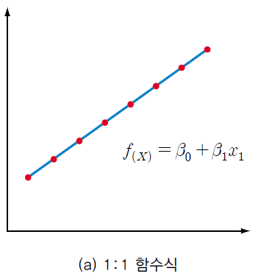

단순회귀분석의 개념과 특징
단순회귀분석의 특징
자연과학에서는$X$의 변화로 인해 $Y$가 받는 영향이 1:1로 짝을 이루어 계산되므로 회귀식을 특정한 함수식 $f(x)$=$β_{0}$ + $β_{1}x_{1}으로 도출$

Slide 13
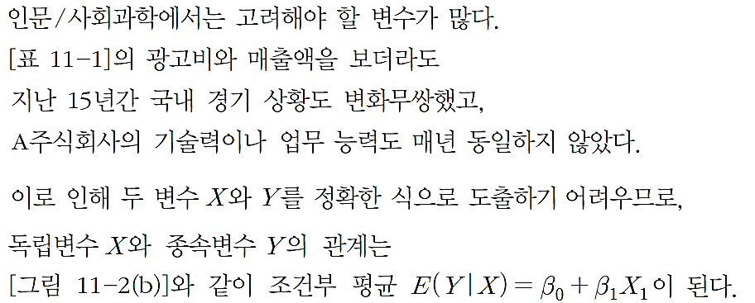
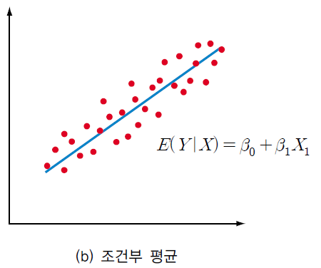
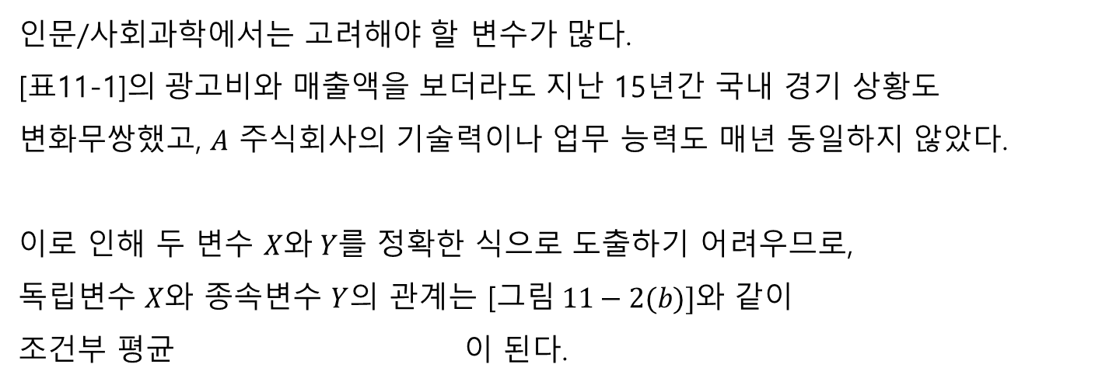
단순회귀분석의 개념과 특징
인문/사회과학에서는 고려해야 할 변수가 많다.
[표11-1]의 광고비와 매출액을 보더라도 지난 15년간 국내 경기 상황도 변화무쌍했고, $A$ 주식회사의 기술력이나 업무 능력도 매년 동일하지 않았다.
이로 인해 두 변수 $X$와$Y$를 정확한 식으로 도출하기 어려우므로,
독립변수 $X$와 종속변수 $Y$의 관계는 [$그림 11−2(b)]$와 같이 조건부 평균 이 된다.

Slide 14
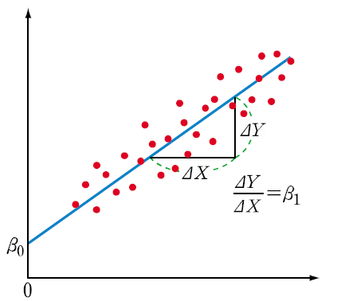
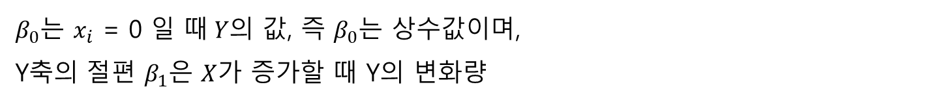

단순회귀분석의 개념과 특징
$β_{0}$는 $x_{i}$ = 0 일 때$Y$의 값, 즉 $β_{0}$는 상수값이며,
Y축의 절편 $β_{1}$은 $X$가 증가할 때 Y의 변화량
그래프에서 $β_{1}$은$\frac{∆Y}{∆X}$이므로 회귀선의 기울기를 나타낸다.

Slide 15
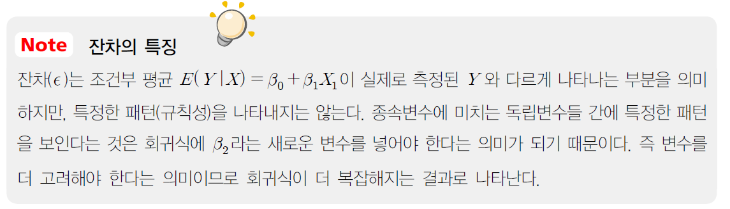

단순회귀분석의 개념과 특징
잔차(residual)
실제 데이터를 측정하다 보면 독립변수에 따라 종속변수의 변화하는 정도가 다르게 나타나는 경우가 있는데, 이러한 개별 측정치들 간에 차이
잔차를 포함하는 확률적 회귀모형은
Y= $β_{0}+β_{1}$ $X_{1}+ε$

Slide 16
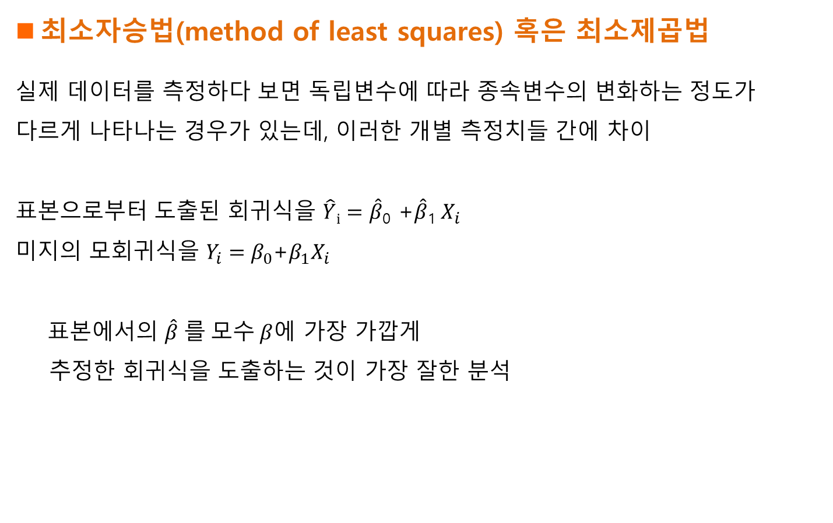
최소자승법
최소자승법(method of least squares) 혹은 최소제곱법
실제 데이터를 측정하다 보면 독립변수에 따라 종속변수의 변화하는 정도가 다르게 나타나는 경우가 있는데, 이러한 개별 측정치들 간에 차이
표본으로부터 도출된 회귀식을 $\hat{Y}i=\hat{β}$₀ +$\hat{β}$₁$X_{i}$
미지의 모회귀식을 $Y_{i}=β_{0}$+$β_{1}X_{i}$
표본에서의 $\hat{β} 를 모수 β$에 가장 가깝게 추정한 회귀식을 도출하는 것이 가장 잘한 분석

Slide 17
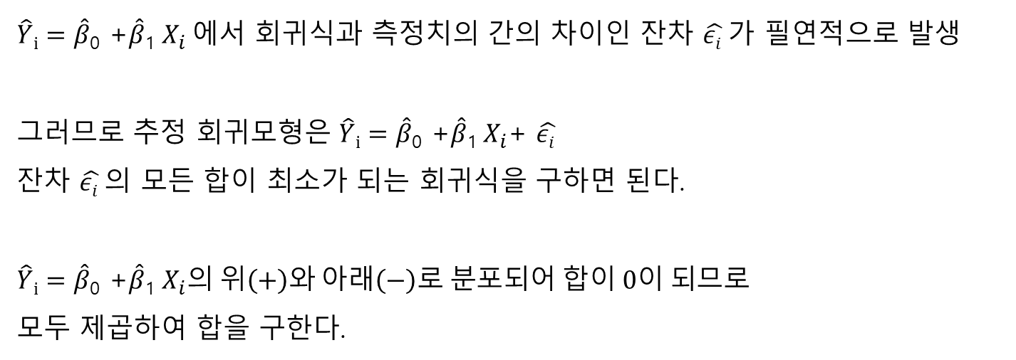
최소자승법
$\hat{Y}i=\hat{β}$₀ +$\hat{β}$₁$X_{i}$ 에서 회귀식과 측정치의 간의 차이인 잔차 $\hat{εi }$가 필연적으로 발생
그러므로 추정 회귀모형은 $\hat{Y}i=\hat{β}$₀ +$\hat{β}$₁$X_{i}$+ $\hat{εi }$
잔차 $\hat{εi }$의 모든 합이 최소가 되는 회귀식을 구하면 된다.
$\hat{Y}i=\hat{β}$₀ +$\hat{β}$₁$X_{i}의 위\left(+\right)와 아래\left(−\right)로 분포되어 합이 0이 되므로$
모두 제곱하여 합을 구한다.

Slide 18
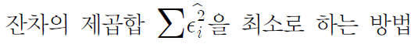
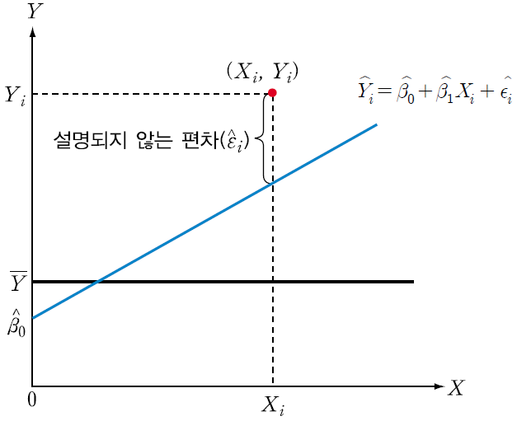
최소자승법
최소자승법(method of least squares)
잔차의 제곱합 을 최소로 하는 방법
:
를 통해 구해진

Slide 19
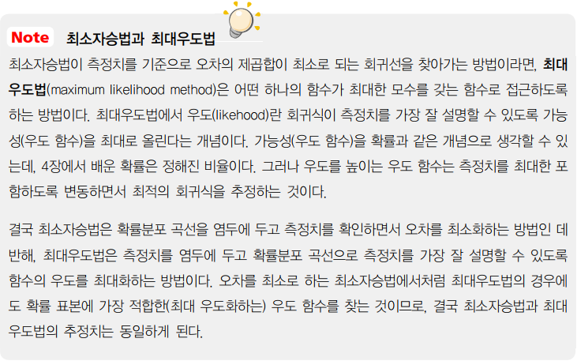
최소자승법

Slide 20
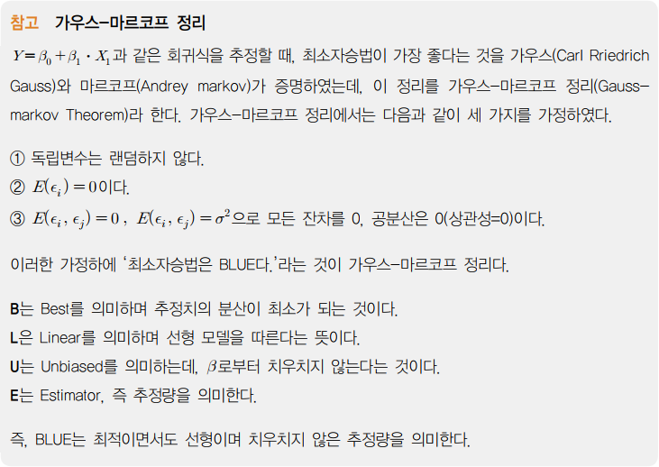
최소자승법

Slide 21
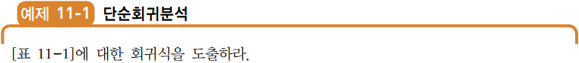
단순회귀분석

Slide 22
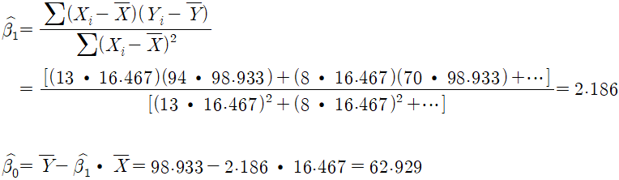
단순회귀분석 (예제 풀이)
$\hat{β}$₀ , $\hat{β}$₁ 을 구하면
따라서 회귀식은 $\hat{Y}=62.929+2.186 X_{i}$

Slide 23
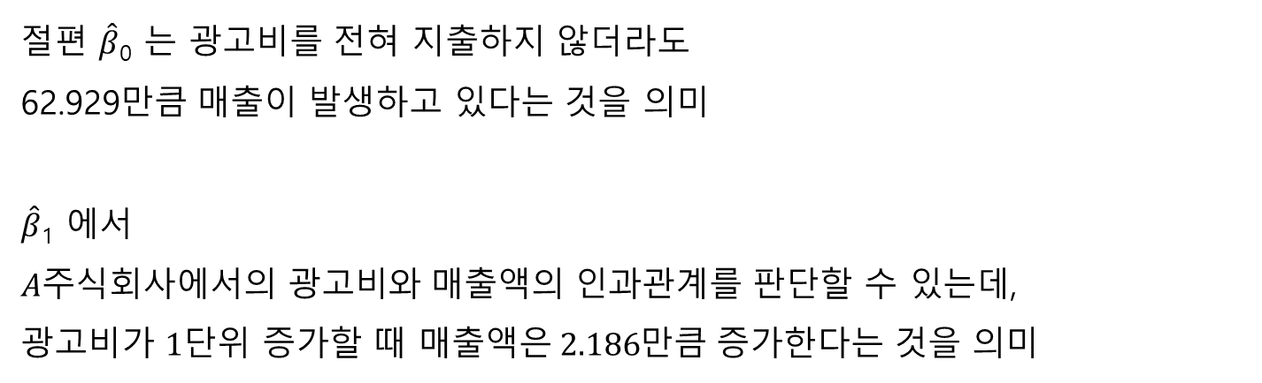
단순회귀분석 (예제 풀이)
절편 $\hat{β}$₀ 는 광고비를 전혀 지출하지 않더라도
62.929만큼 매출이 발생하고 있다는 것을 의미
$\hat{β}$₁ 에서
$A$주식회사에서의 광고비와 매출액의 인과관계를 판단할 수 있는데,
광고비가 $1$단위 증가할 때 매출액은$2.186$만큼 증가한다는 것을 의미

Slide 24
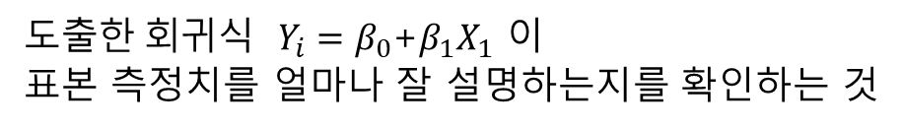
적합도 검정과 분산분석
적합도 검정(goodness-of-fit test)
${도출한 회귀식 Y}_{i}=β_{0}$+$β_{1}X_{1 }이$
표본 측정치를 얼마나 잘 설명하는지를 확인하는 것

Slide 25
적합도 검정과 분산분석
표본에 대한 회귀선의 설명력 ($R2$)
추정된 회귀식이 어느 정도 측정치들과 일치하는지의 정도
설명력은 0~1까지의 숫자로 나타내거나
몇 %의 설명력을 가지는지 확률로 표현

Slide 26
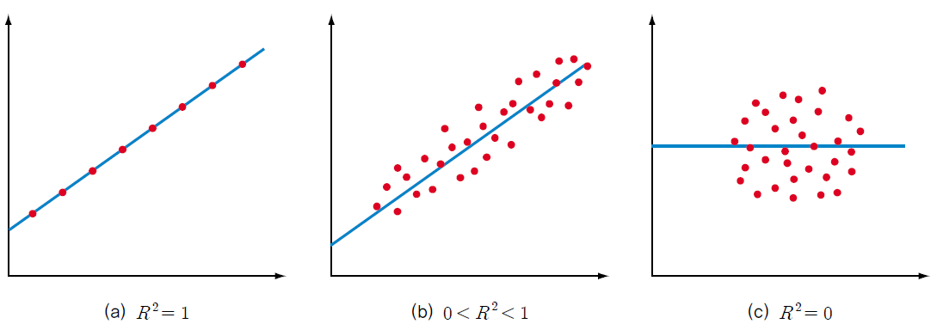
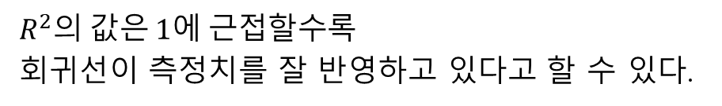
적합도 검정과 분산분석
$$R^{2}의 값은 1에 근접할수록$$
회귀선이 측정치를 잘 반영하고 있다고 할 수 있다.

Slide 27
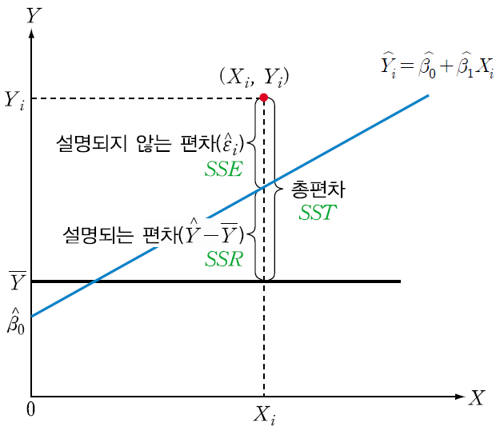
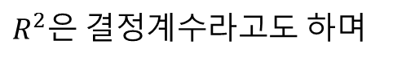
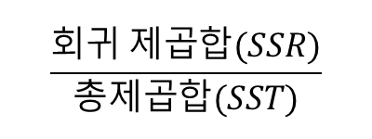
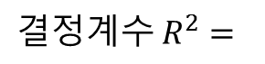
적합도 검정과 분산분석
$$R^{2}은 결정계수라고도 하며$$
$$\frac{회귀 제곱합(SSR)}{총제곱합(SST)}$$
$$결정계수 R^{2}=$$

Slide 28
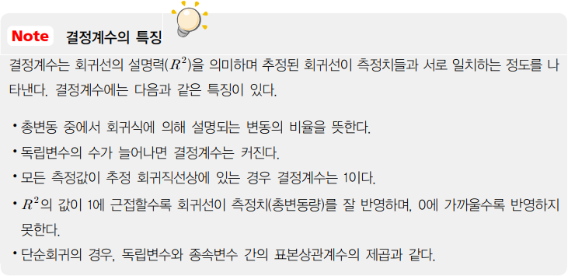
적합도 검정과 분산분석

Slide 29
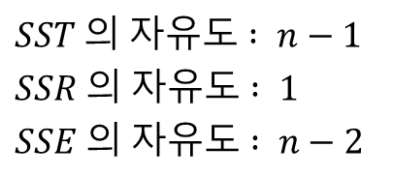
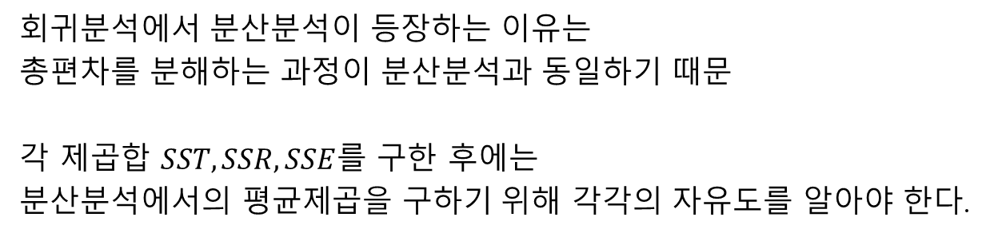
적합도 검정과 분산분석
분산분석
회귀분석에서 분산분석이 등장하는 이유는
총편차를 분해하는 과정이 분산분석과 동일하기 때문
각 제곱합 $SST, SSR, SSE$를 구한 후에는
분산분석에서의 평균제곱을 구하기 위해 각각의 자유도를 알아야 한다.
$$SST 의 자유도 : n−1$$
$$SSR 의 자유도 : 1$$
$$SSE 의 자유도 : n−2$$

Slide 30
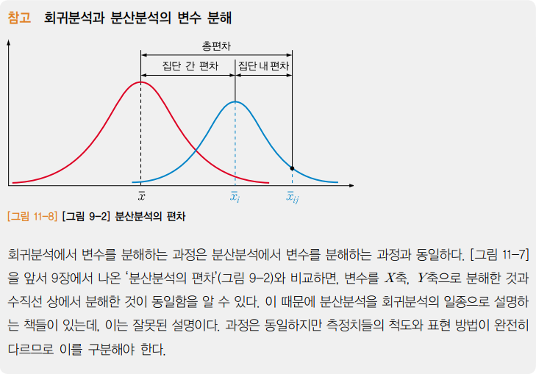
적합도 검정과 분산분석

Slide 31
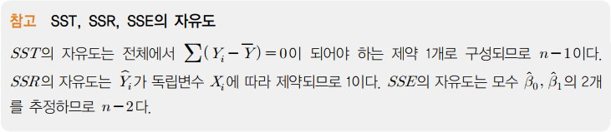
적합도 검정과 분산분석

Slide 32
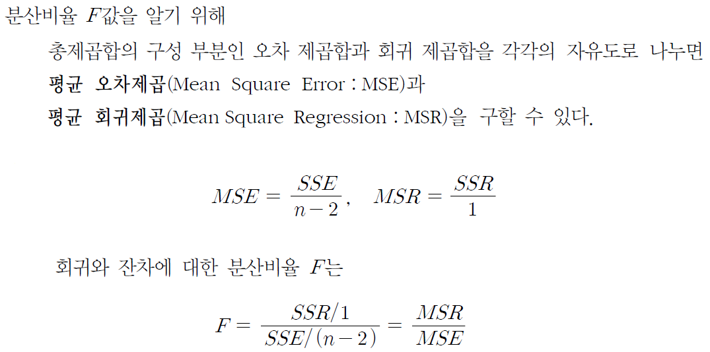
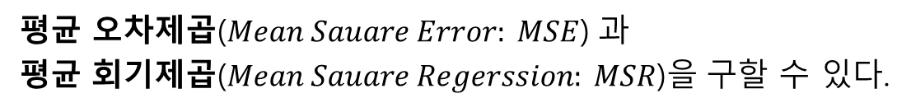
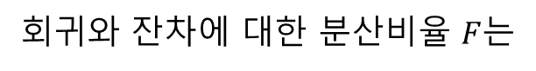
적합도 검정과 분산분석
분산비율 $F$값을 알기 위해
총 제곱합의 구성 부분인 오차 제곱합과 회귀 제곱합을 각각의 자유도로 나누면
평균 오차제곱($Mean Sauare Error: MSE$) 과
평균 회기제곱($Mean Sauare Regerssion: MSR$)을 구할 수 있다.
회귀와 잔차에 대한 분산비율 $F$는

Slide 33
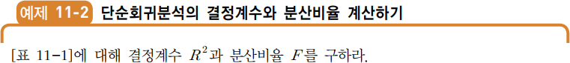
단순회귀분석

Slide 34
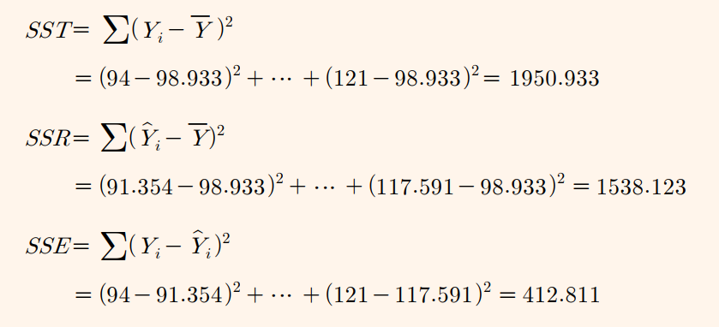
단순회귀분석 (예제 풀이)
$$총제곱합 SST, 회귀 제곱합 SSR, 오차 제곱합 SSE를 구하면$$

Slide 35
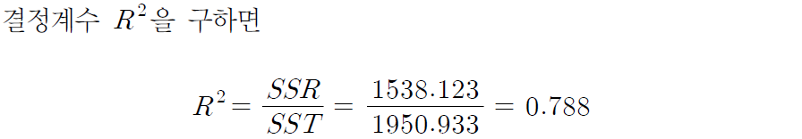
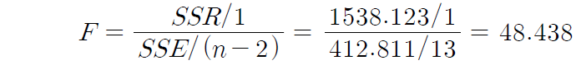
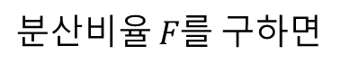
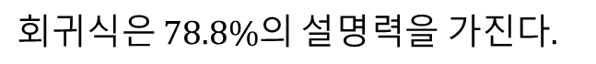
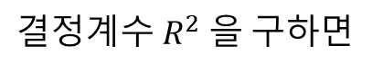
단순회귀분석 (예제 풀이)
$$결정계수 R^{2} 을 구하면$$
$$회귀식은 78.8\%의 설명력을 가진다.$$
$$분산비율 F를 구하면$$

Slide 36
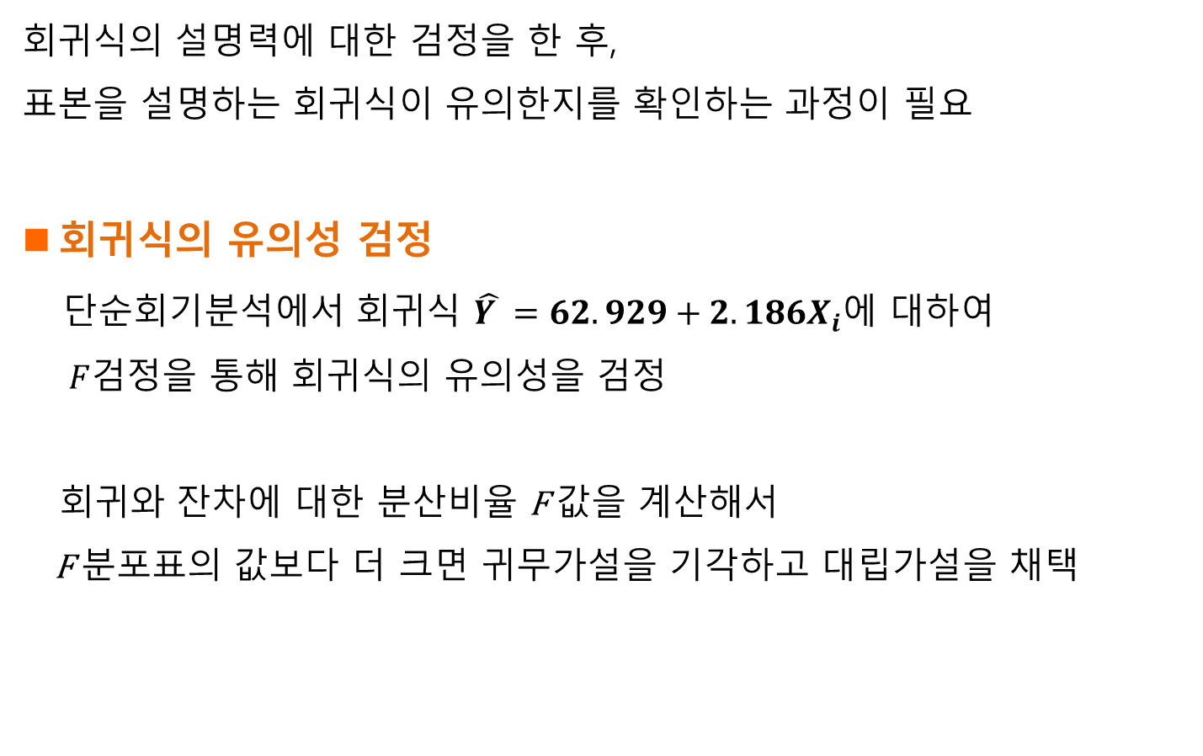
유의성 검정과 회귀계수의 신뢰구간
회귀식의 설명력에 대한 검정을 한 후, 표본을 설명하는 회귀식이 유의한지를 확인하는 과정이 필요
회귀식의 유의성 검정
단순회기분석에서 회귀식 $\hat{Y }=62.929+2.186X_{i}$에 대하여
$F$검정을 통해 회귀식의 유의성을 검정
회귀와 잔차에 대한 분산비율 F 값을 계산해서 F 분포표의 값보다 더 크면 귀무가설을 기각하고 대립가설을 채택

Slide 37
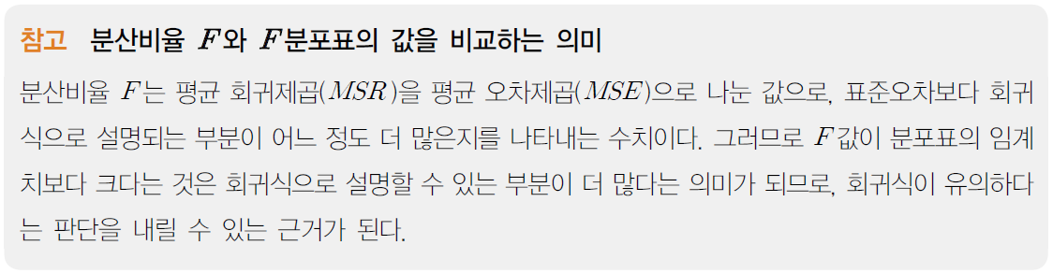
유의성 검정과 회귀계수의 신뢰구간

Slide 38
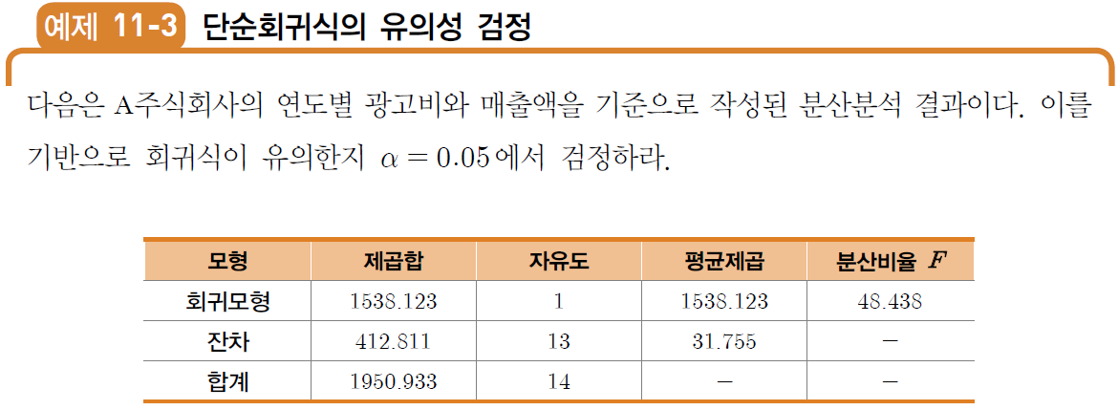
유의성 검정 (예제 풀이_회귀식)

Slide 39
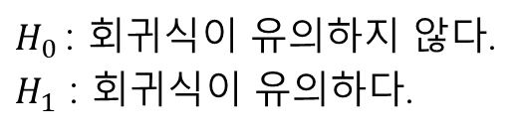

유의성 검정 (예제 풀이)
$$회귀식에 대한 유의성을 검정하기 위해 회귀식에 대한 가설을 수립니다.$$
$H_{0}$: 회귀식이 유의하지 않다.
$H_{1}$ : 회귀식이 유의하다.
$분산비율이 F=48.438이고, F분포표에서$ $F_{(1.13)}=4.67$
$F$값이 임계치보다 크므로 귀무가설을 기각하고 대립가설을 채택한다.
따라서 회귀식은 유의

Slide 40
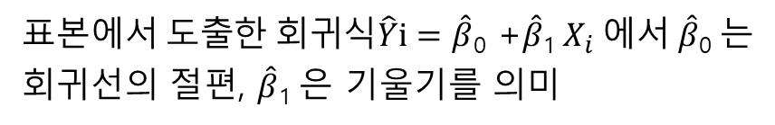


유의성 검정과 회귀계수의 신뢰구간
회귀계수 $β_{0},{ β}_{1}$의 유의성
$표본에서 도출한 회귀식\hat{Y}i=\hat{β}\text{0}\text{ +}\hat{β}\text{1} X_{i} 에서 \hat{β}$₀ 는
회귀선의 절편, $\hat{β}\text{1}$은 기울기를 의미
회귀계수 $\hat{β}\text{0} 과 \hat{β}\text{1}$ 를 검정한다는 의미는
표본에서 도출한 회귀식이 의미를 가지는지 아닌지의 여부를 판단하는 것
아무런 의미가 없다면 $\hat{β}\text{0}$ = 0 또는 $\hat{β}\text{1}$ = 0 으로 가설을 수립
반면, 유의미한 역할을 한다면 영향력이 0이 아니라는 의미에서
$\hat{β}\text{0}$ $≠$ 0 또는 $\hat{β}\text{1}$ $≠$0 으로 가설을 수립

Slide 41
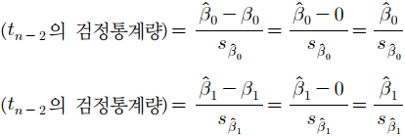
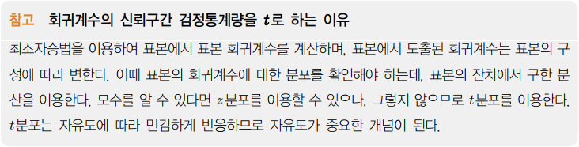
유의성 검정과 회귀계수의 신뢰구간
가설이 수립되면 $\hat{β}\text{0}$ 와 $\hat{β}\text{1}$에 대한 검정통계량을 계산한다.

Slide 42
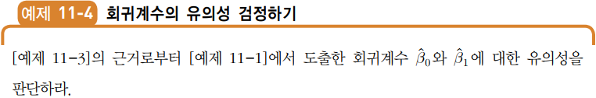
유의성 검정 (예제 풀이_회귀계수)

Slide 43
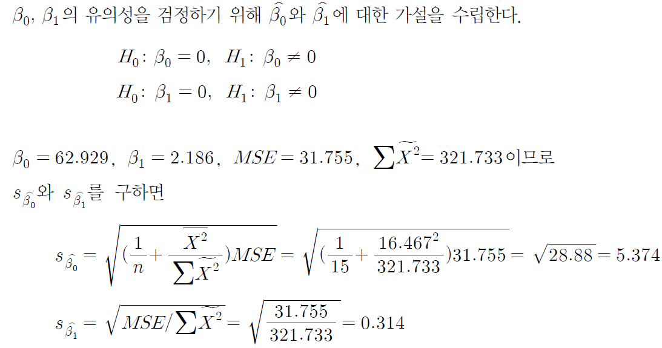



유의성 검정 (예제 풀이_회귀계수)
$β_{0}, β_{1}의 유의성을 검정하기 위해 \hat{β}\text{0}$ 와 $\hat{β}\text{1}$에 대한 가설을 수립한다.
이므로
와 를 구하면

Slide 44


유의성 검정 (예제 풀이_회귀계수)
$\hat{β}\text{0}$ 와 $\hat{β}\text{1}$에 대한 $t_{n}−2의 검정통계량을 구하면$
$그러므로 \hat{β}\text{0}$ 와 $\hat{β}\text{1} 모두 귀무가설을 기각하고 대립가설을 채택$

Slide 45



유의성 검정과 회귀계수의 신뢰구간
회귀계수 $β_{0},{ β}_{1}$의 신뢰구간
모회귀식을 $E(Y│X)=β_{0}$+$β_{1}X_{1}$
추정된 회귀식을 $\hat{Y}=\hat{β}\text{0}\text{ +}\hat{β}\text{1} X_{1}$ 이라면
유의수준을 기준으로 $β_{0}$와 $β_{1}$의 신뢰구간을 추정할 수 있다.
$\hat{β}\text{0} 와 \hat{β}\text{1}$ 의 신뢰구간은

Slide 46

유의성 검정과 회귀계수의 신뢰구간

Slide 47

유의성 검정 (예제 풀이_회귀계수의 신뢰구간)

Slide 48

유의성 검정 (예제 풀이_회귀계수의 신뢰구간)
이고,
이므로
의 신뢰구간을 구하면
의 신뢰구간을 구하면

Slide 49

단순회귀분석 (예제 Excel 풀이)

Slide 50

단순회귀분석 (예제 Excel 풀이)

Slide 51

단순회귀분석 (예제 Excel 풀이)

Slide 52

단순회귀분석 (예제 Excel 풀이_완성)

Slide 53
03 다중회귀분석

Slide 54

다중회귀분석

Slide 55

다중회귀분석의 개념과 특징
다중회귀분석(multiple regression analysis)
종속변수에 영향을 미치는 독립변수가 여러 개인 경우에 실시하는 회귀분석

Slide 56


다중회귀분석의 개념과 특징
다중회귀모형에서 독립변수의 개수가 $i$개라면
$$X_{i} 와 각 독립변수에서의 측정치 개수를 j로 구분하여 설명할 수 있다.$$
다중회귀모형의 회귀식은
개별 측정치들 사이의 차이인 잔차를 회귀식에 반영한 확률적 회귀모형은

Slide 57

다중회귀분석의 개념과 특징

Slide 58


다중회귀분석의 회귀계수 계산
다중회귀분석에서 회귀계수 ${\hat{β}}_{i}를 계산하는 방법은$
독립변수의 수가 늘었다는 것 외에는 단순회귀분석과 동일
를 뺀
의 나머지
를 최소로 하는 최소자승법을 사용

Slide 59

다중회귀분석의 회귀계수 계산

Slide 60

다중회귀분석의 회귀계수 계산

Slide 61

다중회귀분석의 회귀계수 계산 (예제 Excel 풀이)

Slide 62

다중회귀분석의 회귀계수 계산 (예제 Excel 풀이)

Slide 63

다중회귀분석의 회귀계수 계산 (예제 Excel 풀이 완성)

Slide 64

다중회귀분석의 회귀계수 계산 (예제 Excel 풀이 완성)

Slide 65

다중회귀분석의 회귀계수 계산 (예제 Excel 풀이 완성)

Slide 66


적합도 검정과 분산분석
적합도 검정
도출한 회귀식이 어느 정도 측정치들을 설명하는지를 나타냄
다중회귀분석에서 결정계수는
독립변수가 $i$개로 늘어나기 때문에
독립변수의 개수가 늘어나는 만큼 $R^{2}$이 변화하는 정도를 수정해야 한다.

Slide 67



적합도 검정과 분산분석
수정된 $R^{2}$($adjusted$ $R^{2}$)은
$R^{2}$이 변화하는 정도를 반영하면서 각 자유도로 나누어 불편추정량을 계산
수정된 $R^{2}$

Slide 68



적합도 검정과 분산분석
분산분석
다중회귀분석도 총편차를 분해하는 과정이 분산분석과 동일
각 제곱합 $SST, SSR, SSE$를 구한 후에는
분산분석에서의 평균제곱을 구하기 위해 각각의 자유도를 알아야 한다.

Slide 69

적합도 검정과 분산분석
평균오차제곱$(MSE)$과 평균 회귀제곱$(MSR)$은
회귀와 잔차에 대한 분산비율 $F$는

Slide 70

다중회귀분석

Slide 71


다중회귀분석 (예제 풀이)
총 제곱합 $SST,$회귀 제곱합 $SSR,$오차 제곱합 $SSE$를 구하면
결정계수 $R^{2}를 구하면$

Slide 72

다중회귀분석 (예제 풀이)
$$R^{2}을 불편추정량으로 변경하기 위하여 수정된 R^{2}을 계산해야 한다.$$
$$따라서 회귀식은 34.9\%의 설명력을 가진다.$$
$$분산비율 F을 구하면$$

Slide 73



유의성 검정과 회귀계수의 신뢰구간
회귀식의 유의성 검정
$다중회기분석에서 회기식 \hat{Y}=3.514+0.269X_{1}+0.211X_{2}$+$0.162X_{3}에 대해$
F검정을 통해 회귀식의 유의성을 검정해야 한다.
회귀식의 유의성을 검정하는 방법은
회귀와 잔차에 대한 분산비율 $F$값을 계산해서
$F$분포표의 값보다 더 크다면 귀무가설을 기각하고 대립가설을 채택하는 것

Slide 74

유의성 검정과 회귀계수의 신뢰구간

Slide 75


유의성 검정과 회귀계수의 신뢰구간 (예제 풀이)
회귀식에 대한 유의성을 검정하기 위해 회귀식에 대한 가설을 수립한다.
분산비율이 $F$=15.084이고, F분포표에서 $F_{(3.76)}=2.72$
$F$값이 임계치보다 크므로,
귀무가설을 기각하고 대립가설을 채택
따라서 회귀식은 유의하다.

Slide 76


유의성 검정과 회귀계수의 신뢰구간
회귀계수의 신뢰구간
표본에서 도출한 회귀식 $에서$
$${\hat{β}}_{i}는\sum{{\hat{ε}}_{i}=0인 경우를 유의한 경우로 가설을 수립하면}$$
가설이 수립되면 ${\hat{β}}_{i}$에 대한 검정통계량을 계산한다.

Slide 77
유의성 검정과 회귀계수의 신뢰구간
회귀계수의 신뢰구간
${\hat{β}}_{i}$에 대한 신뢰구간은

Slide 78

유의성 검정과 회귀계수의 신뢰구간

Slide 79


유의성 검정과 회귀계수의 신뢰구간 (예제 풀이)
$$그러므로 신뢰구간을 다음과 같이 계산할 수 있다.$$

Slide 80

다중회귀분석

Slide 81

다중회귀분석 (예제 Excel 풀이)

Slide 82

다중회귀분석 (예제 Excel 풀이)

Slide 83

다중회귀분석 (예제 Excel 풀이_완성)

